Slide 1









KHỞI ĐỘNG
KHỞI ĐỘNG

Slide 2
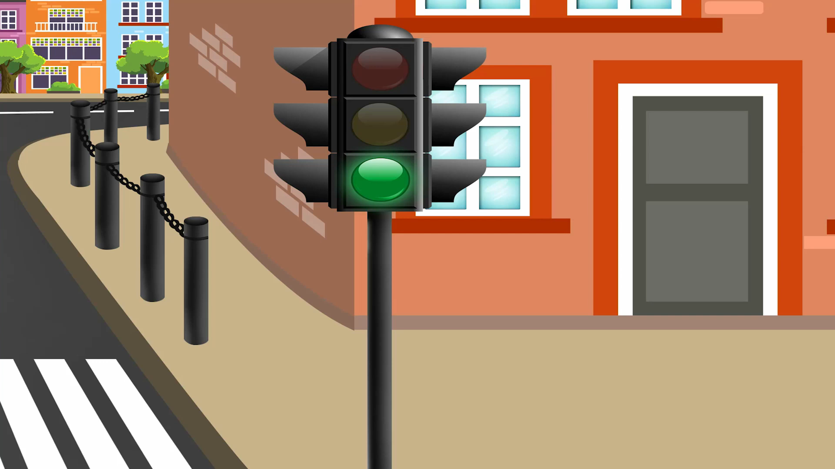

Slide 3





Slide 4




Hoạt động 1: Vẽ hoặc sưu tầm tranh ảnh về một đề tài theo gợi ý
Thành phố (thị xã, thị trấn) em yêu.
Giữ gìn vệ sinh đô thị.
Tôn trọng quy tắc giao thông đô thị.
Trẻ em có chỗ vui chơi.

Slide 5
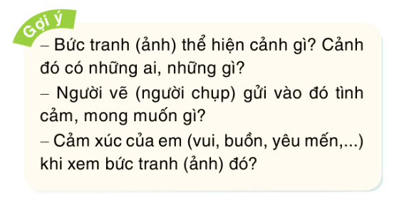
Hoạt động 2: Viết đoạn văn nêu cảm xúc về con người, cảnh vật thể hiện trong bức tranh/ảnh đó.

Slide 6


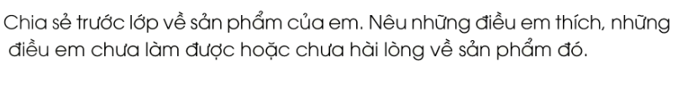

Hoạt động 3:
Giới thiệu sản phẩm

Slide 7
THANK YOU
THANK YOU

